Slide 1
기차 예매 프로그램 주차 발표
2020.11.27
김호렬

Slide 2
목차
1 주차
2 주차

Slide 3
1 주차

Slide 4
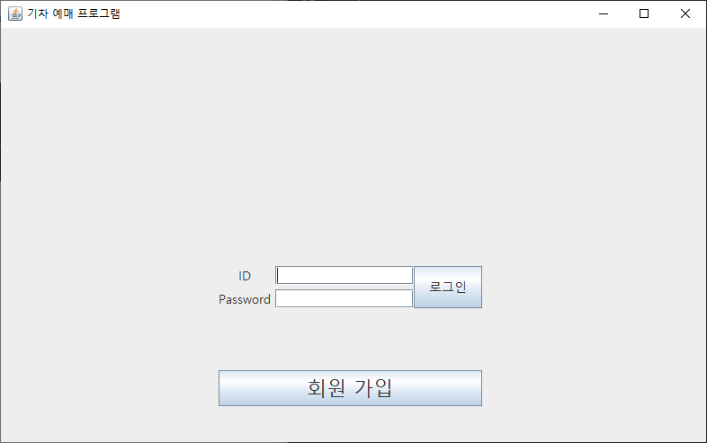
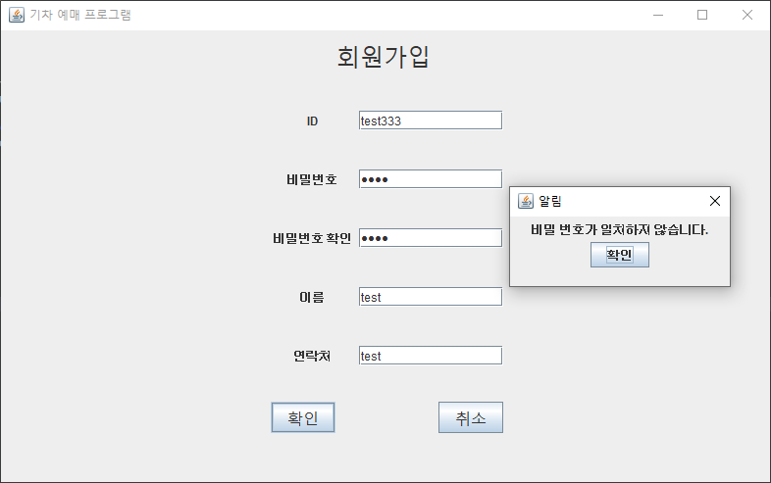
진행 상황
로그인, 회원가입

Slide 5
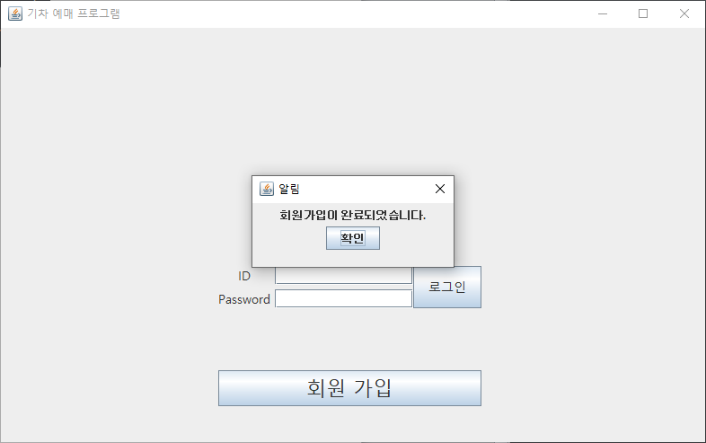
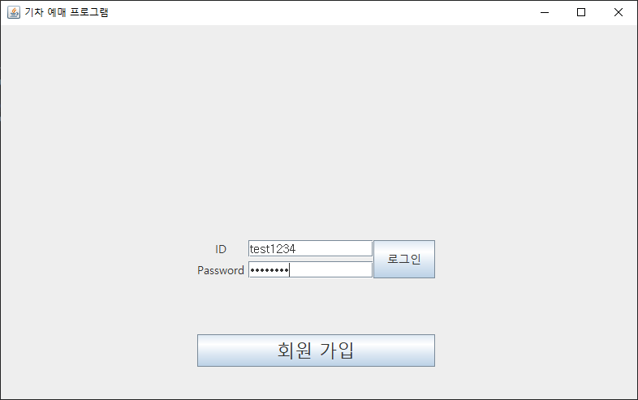
진행 상황

Slide 6
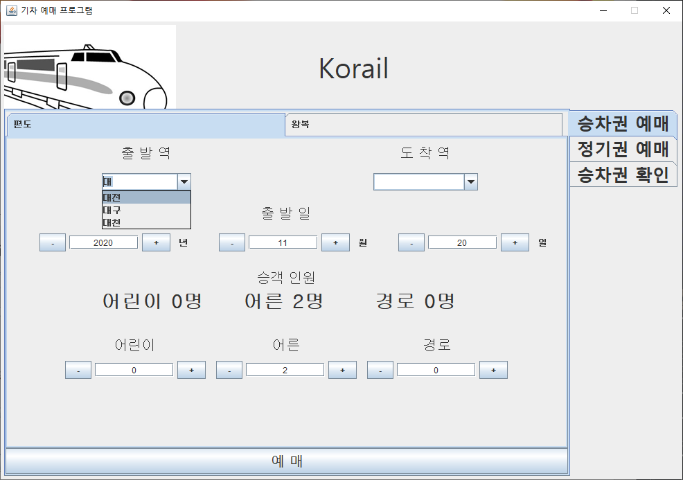
진행 상황
승차권 예매
자동 완성 JComboBox
날짜 JTextField
숫자 only
글자 수 제한 (ex. 년 4글자, 월 2글자)
최대 월,일수 제한

Slide 7
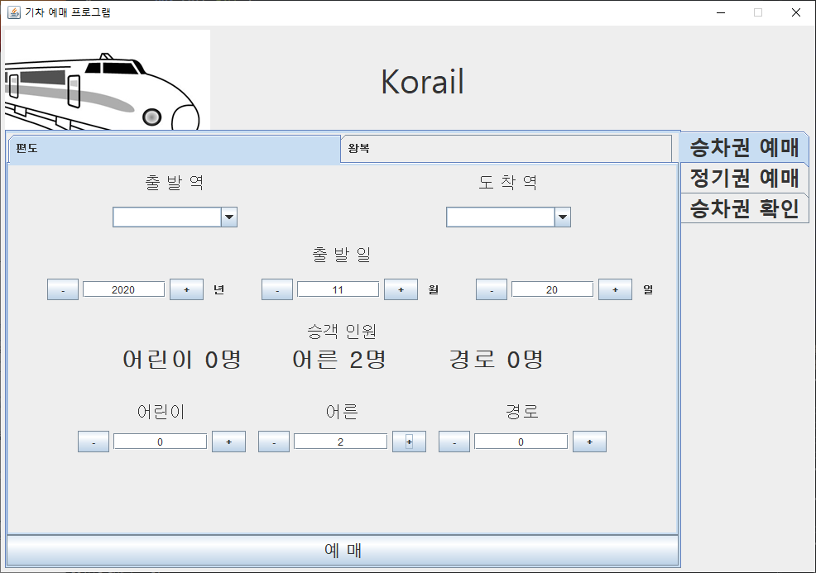
진행 상황
승차권 예매
인원 선택

Slide 8

문제점
승차권 예매
Panel의 중첩 수 多
프로그램 실행 속도 ↓
해결 방안
?

Slide 9
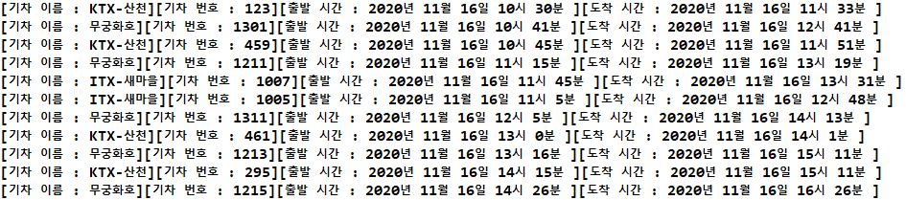
진행 상황
OpenAPI
싱글톤
TrainAPI ta = TrainAPI.getInstance();
기차 목록 메서드
Vector<TrainVo> list = ta.getTrainList(“출발역”, “도착역”, “날짜“);
print(list);

Slide 10
문제점
Open API
프로그램이 새로 실행될 때마다 TrainAPI에서 기차역 목록을 OpenAPI에 요청
트래픽 횟수 제한 1000 → 금방 제한에 막힘
파일 입출력으로 해결 예정

Slide 11
2 주차

Slide 12
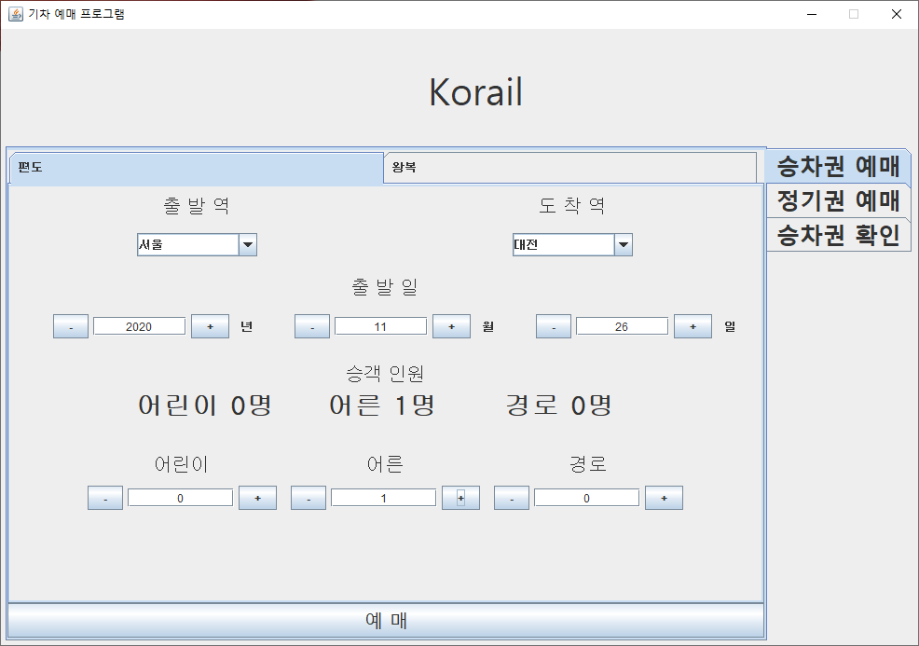
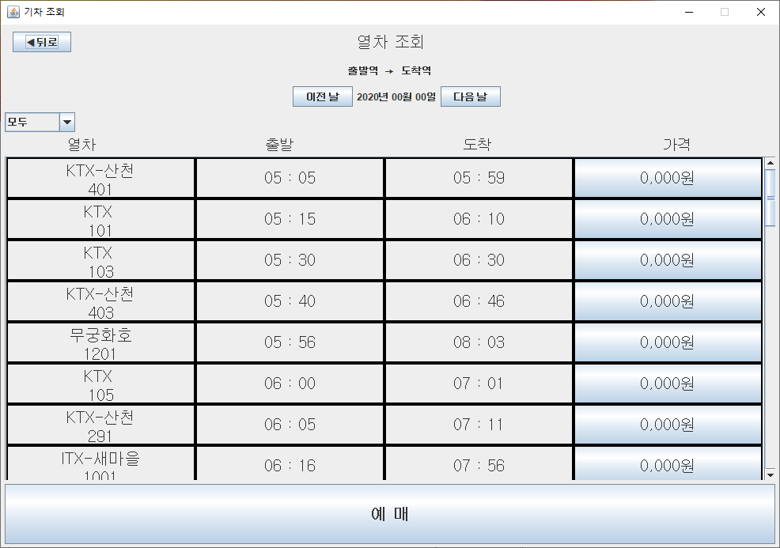
진행 상황
열차 조회

Slide 13
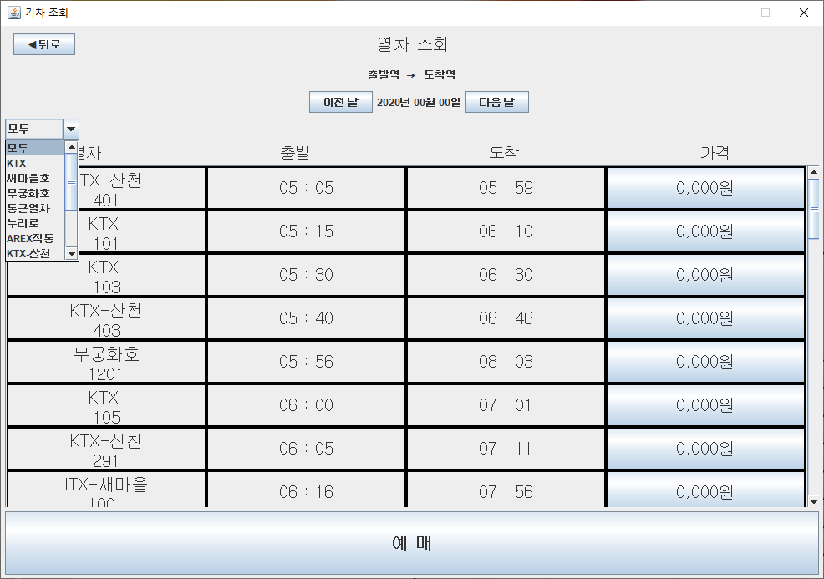
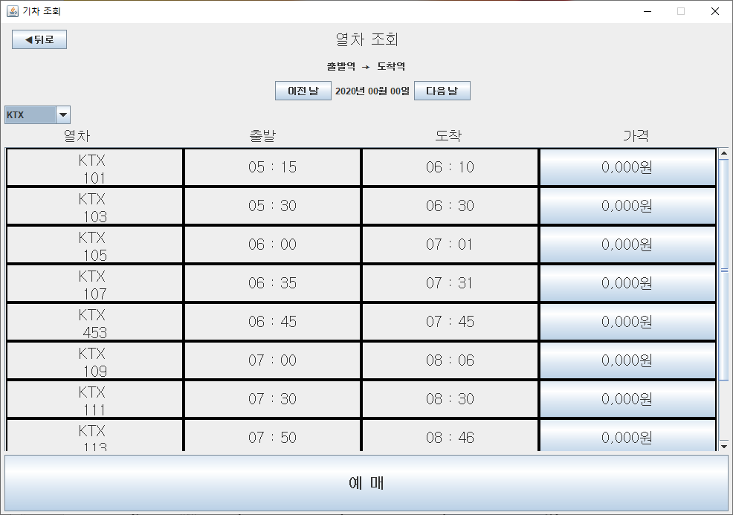
진행 상황
열차 조회
종류별

Slide 14
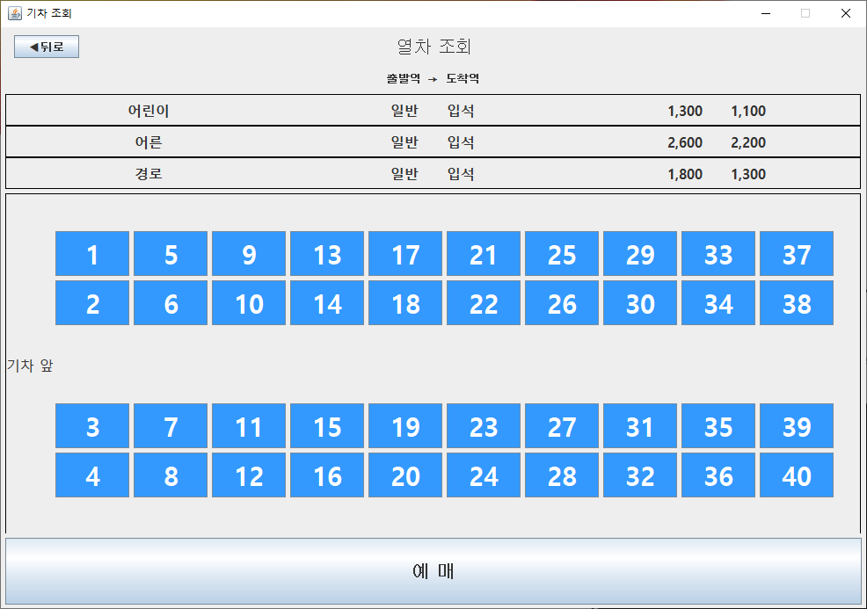
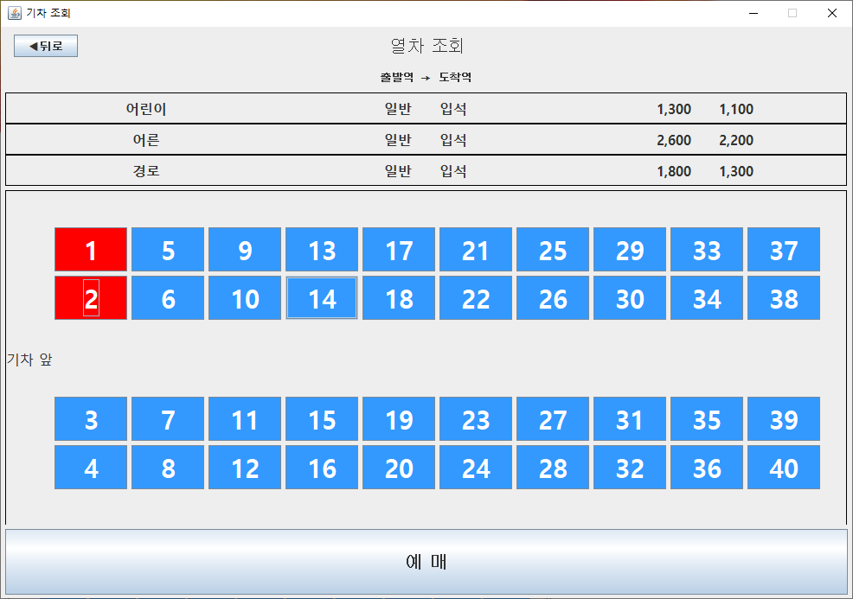
진행 상황
좌석 선택

Slide 15


진행 상황
뒤로 가기

Slide 16
추후 계획
주차 | 1 | 2 | 3 | 4
API 관련
DB
UI
디버깅
문서 작업

